Slide 1
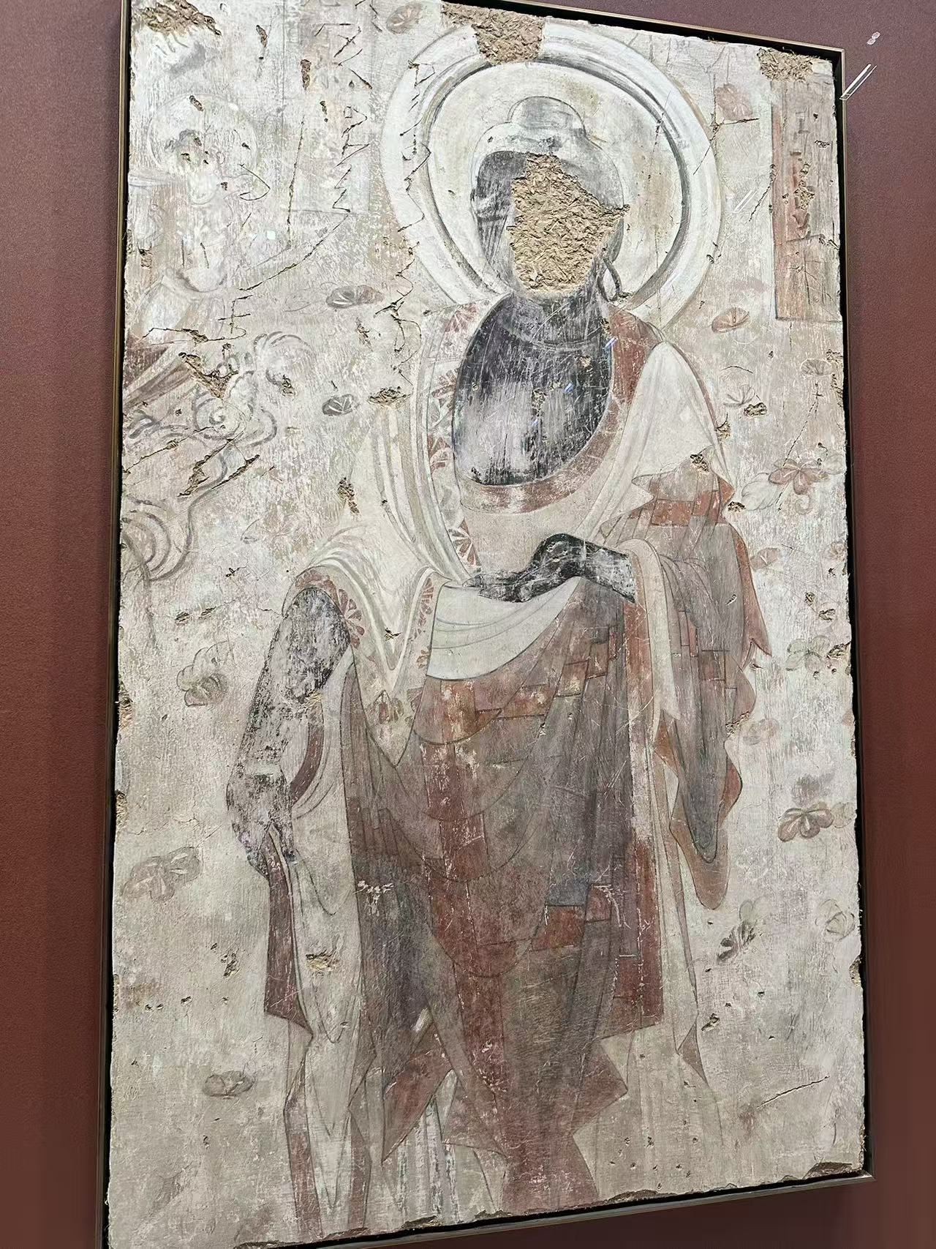
艺术概论心得
无面的佛
某同学 2000000
文化产业管理
1

Slide 2
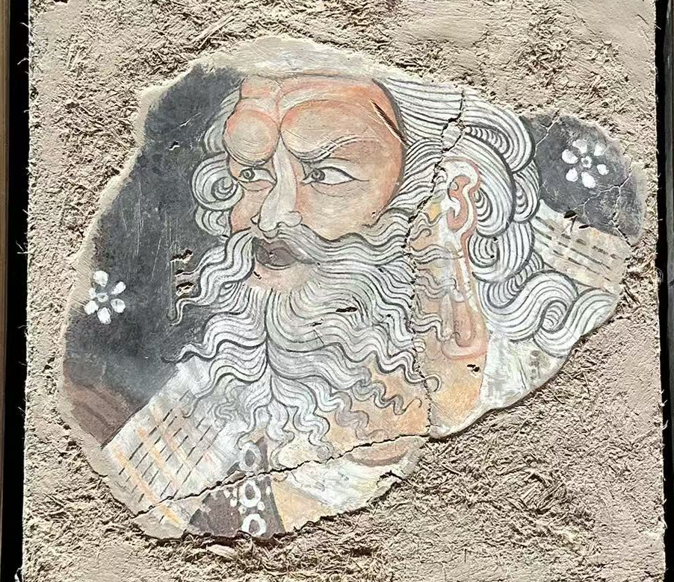
自外而内
损毁？
图片，丝路上的
小型画作一例
2

Slide 3
莫高窟壁画一则
3

Slide 4
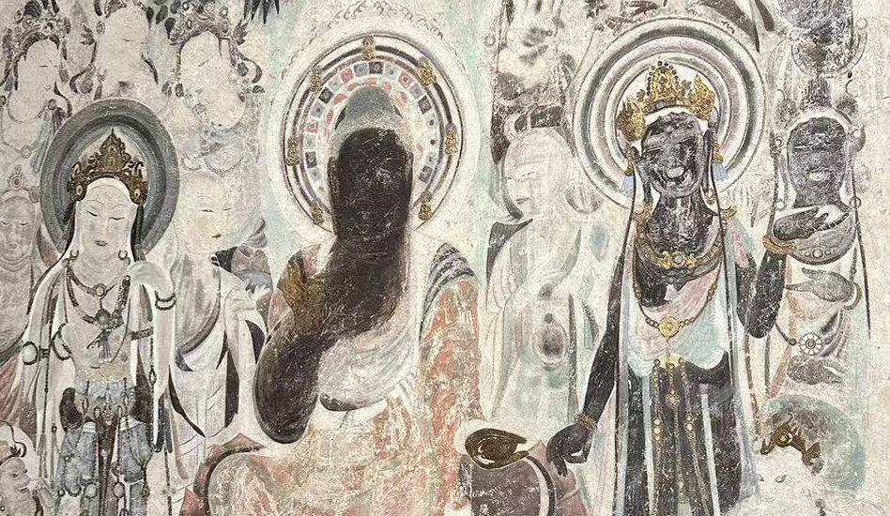
1. 自然的、岁月的损毁
均匀而斑驳的
风化损毁
颜料的自然变色
莫高窟说法图
4

Slide 5
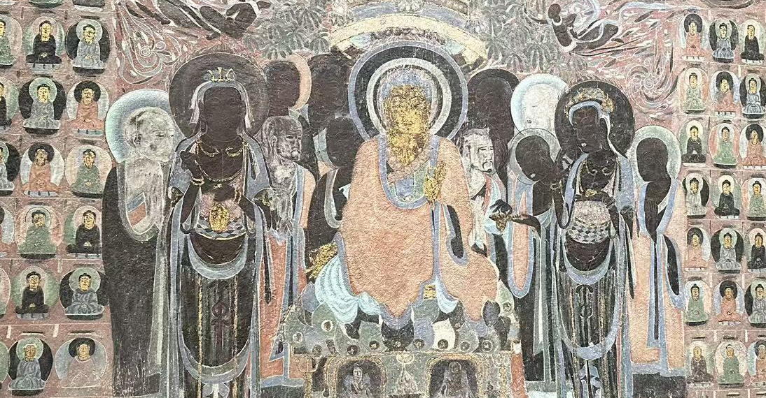
莫高窟说法图

Slide 6
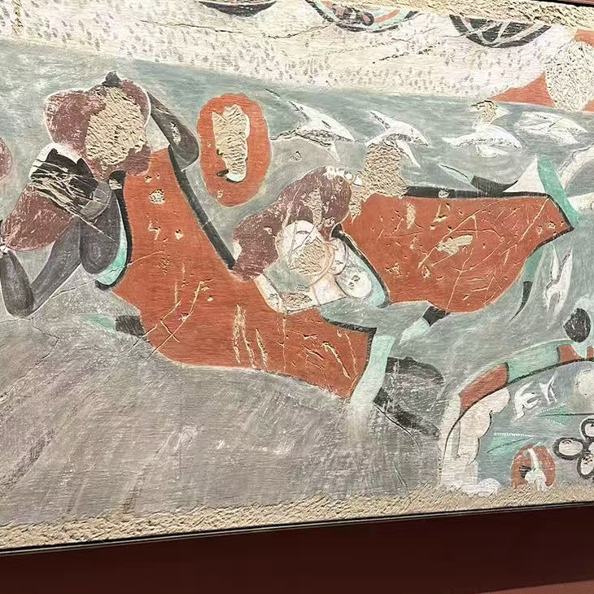
2. 人为的破坏、盗取、损伤
破坏：
宗教性否定、象征性羞辱
Eg.新疆柏孜克里克第51窟和
阿富汗巴米扬N(a)窟的相关遗存
盗取：
经济因素的考量与不充足的保护
Eg. 1924年华尔纳在敦煌莫高窟的壁画揭取活动
损伤：
宗教活动的火烛可能产生灰土，
火焰可能灼伤画面。
来自A reliability-oriented decision-support framework for pigment indication on sooty murals from VNIR–SWIR reflectance spectra 证实
广药寺壁画一则
6

Slide 7
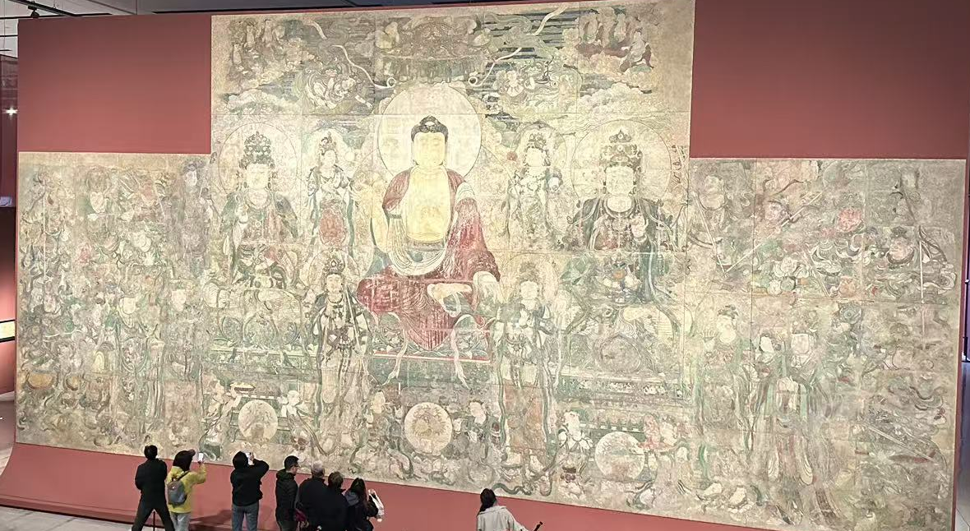
药师佛佛会图
7

Slide 8
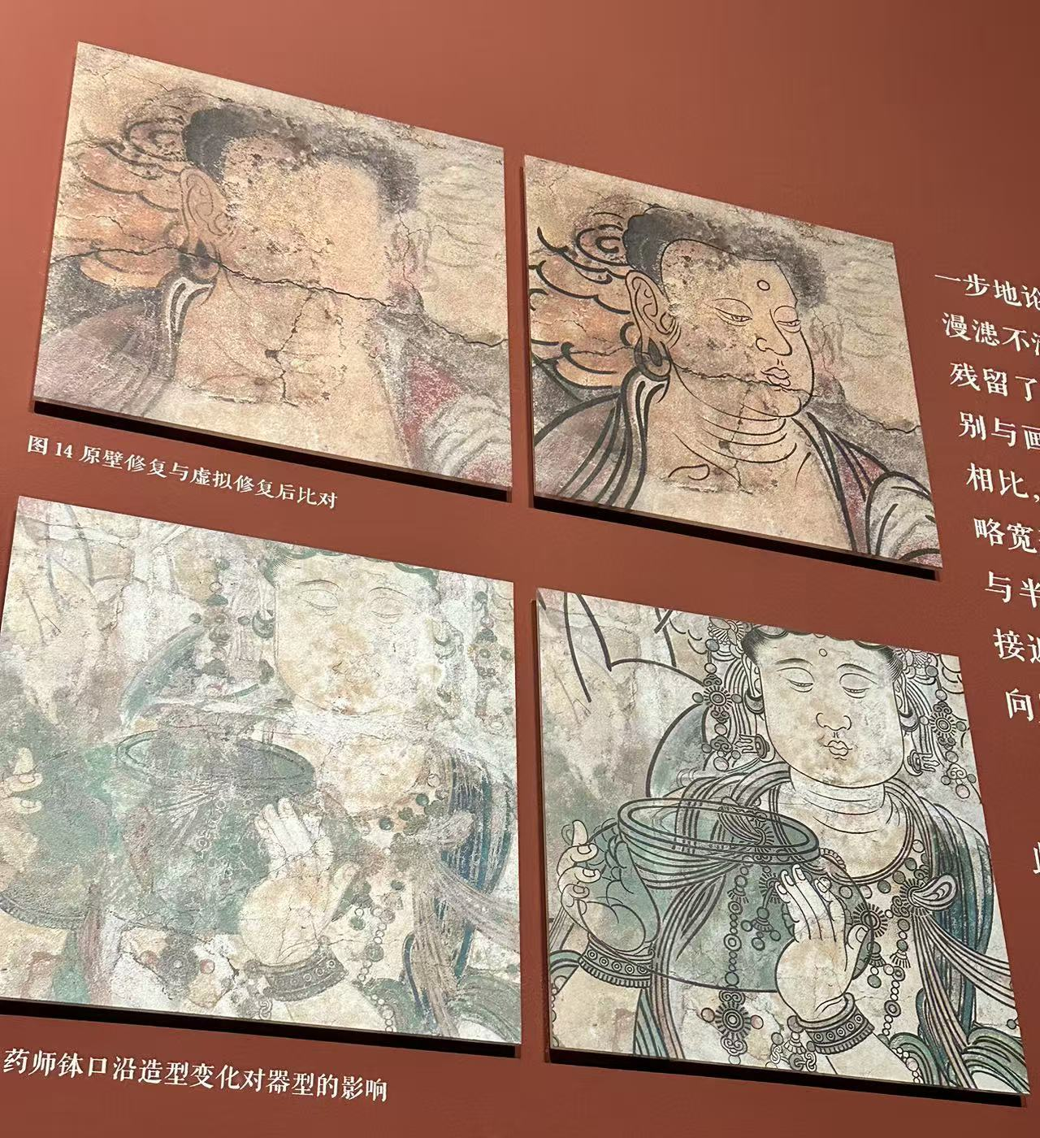

Slide 9
学习艺术（概论）
学习对于民族的
文化资本
10

Slide 10
趣味进行区分，并区分了区分者。
社会主体由其所属的类别而被分类，
因他们自己所制造的区隔区别了自身。
——布尔迪厄：La distinction（区分：判断力的社会批判）
9

Slide 11
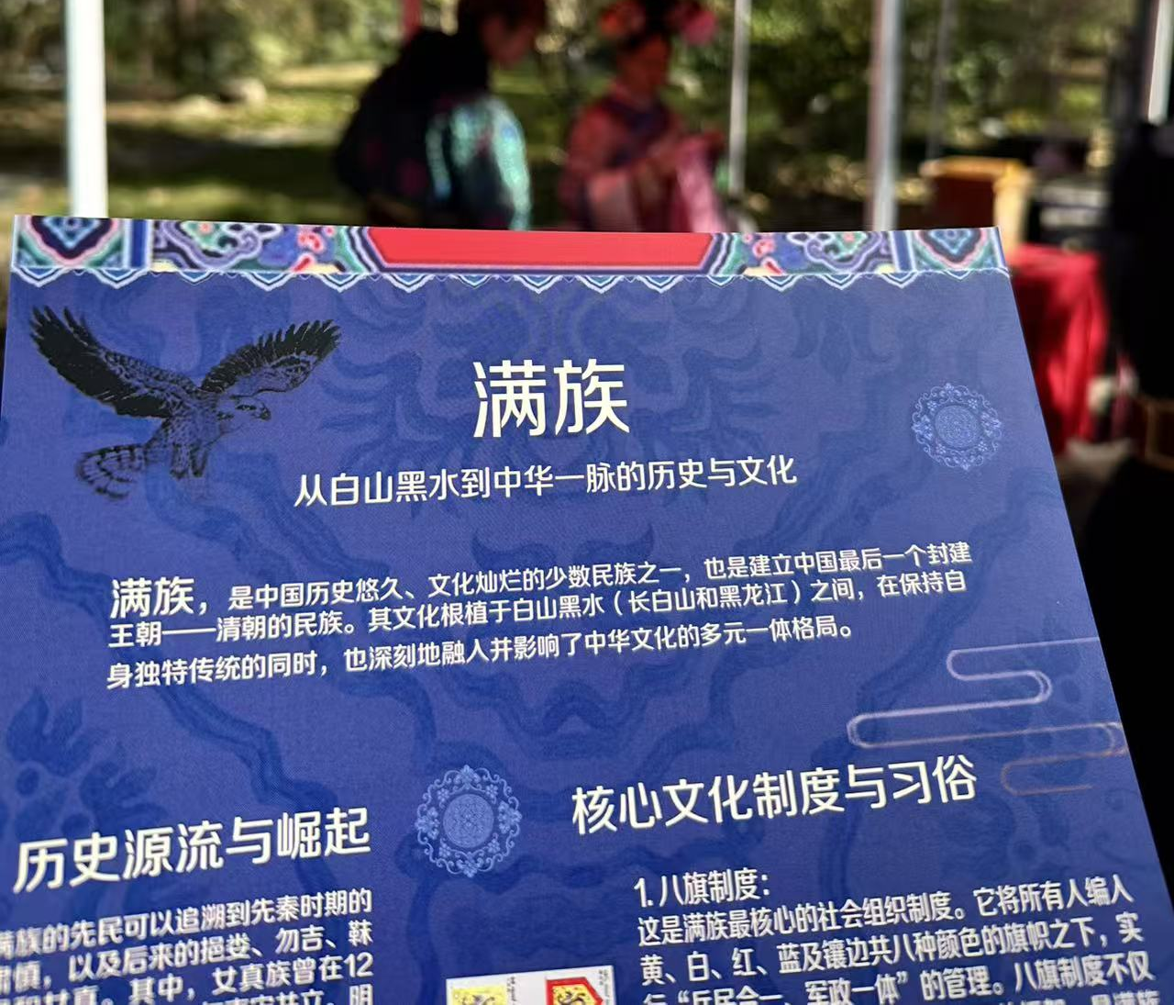
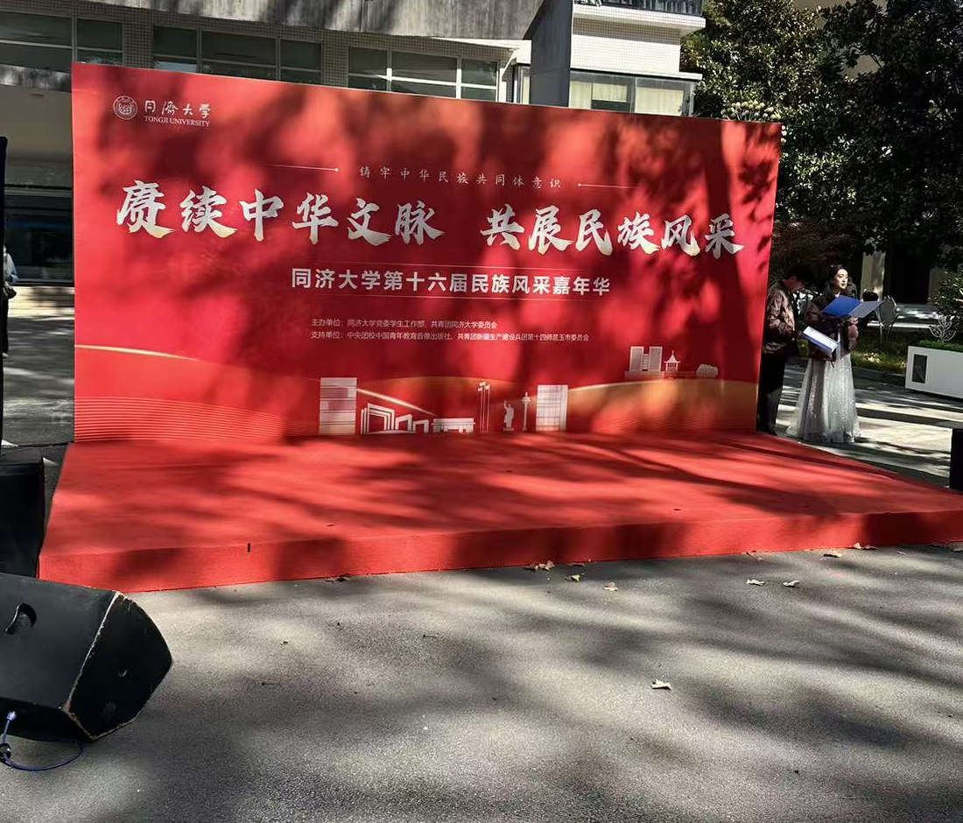
中华民族的文化资本与文化传承
2025年同济大学民族嘉年华
11

Slide 12
参考内容
[1] MEI Y, CHEN Y, GENG X, et al. Characterizing pigments, dyes, and fibers in murals from Bezeklik Cave 51 and Tuyoq Cave 2[J]. npj Heritage Science, 2025, 13: 251. DOI: 10.1038/s40494-025-01811-x.
[2] 赵莉, 王志兴, 范书财. 克孜尔石窟部分流失壁画原位考证与复原[J]. 中国文化遗产, 2009(3).
[3] BOURDIEU P. La distinction: critique sociale du jugement[M]. Paris: Les Éditions de Minuit, 1979.
12

